Slide 1



Xin chào các em!

Slide 2
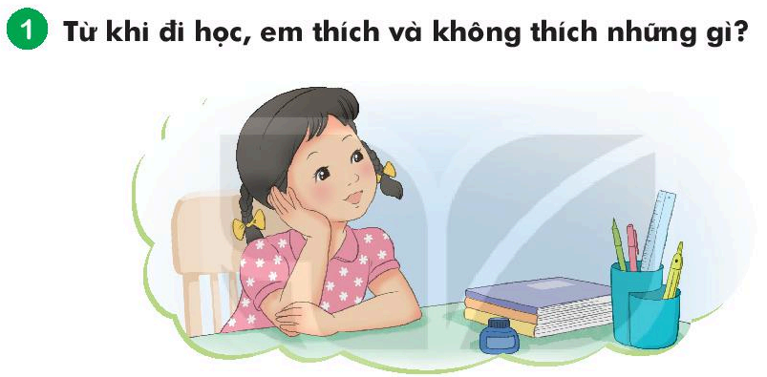

TIẾT 1

Slide 3
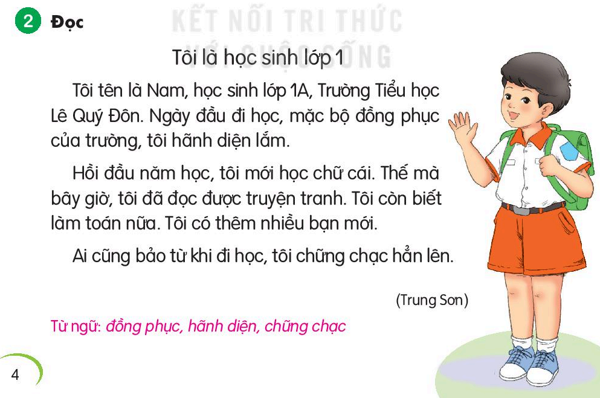

Slide 4



Slide 5


Slide 6


TIẾT 2
Bạn Nam học lớp 1A

Slide 7

Hồi đầu năm, Nam mới học chữ cái.

Slide 8

Bây giờ, Nam biết đọc truyện tranh, biết làm toán.

Slide 9

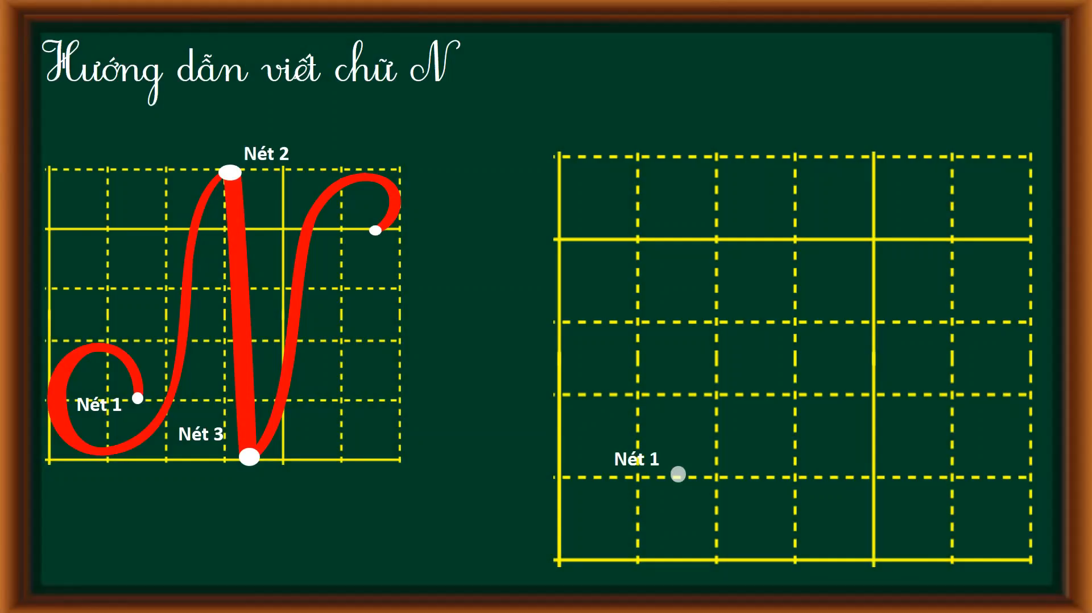
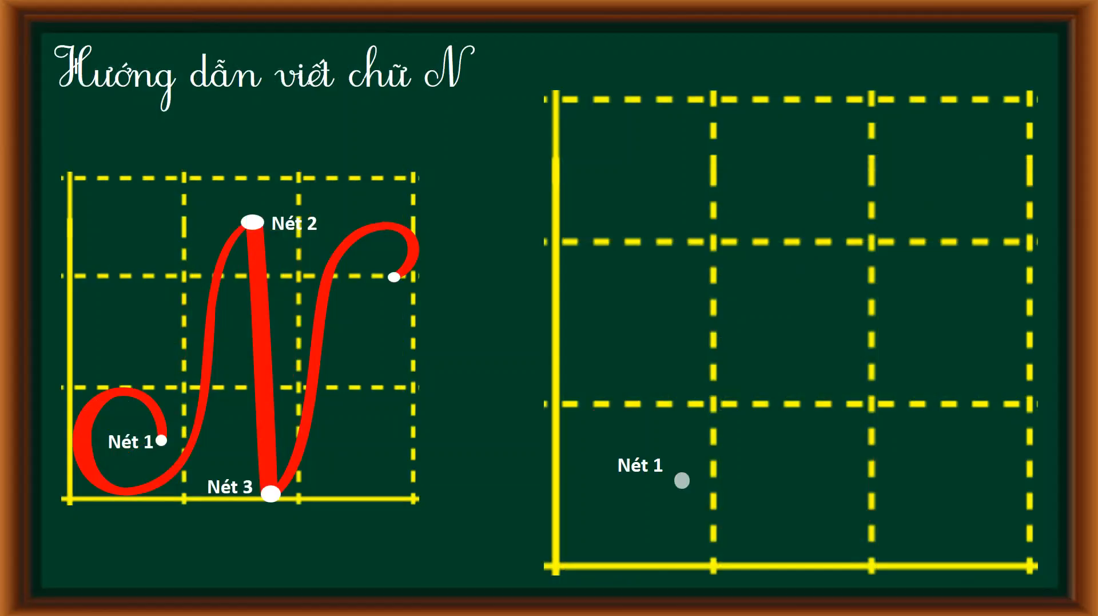


Slide 10
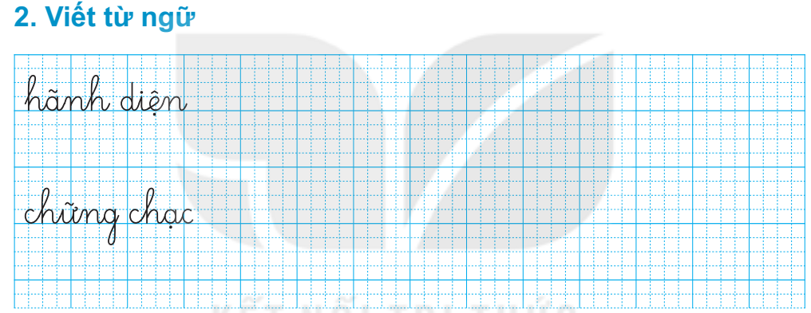

Slide 11

lớp 1A

Slide 12





TIẾT 3
hãnh diện

Slide 13
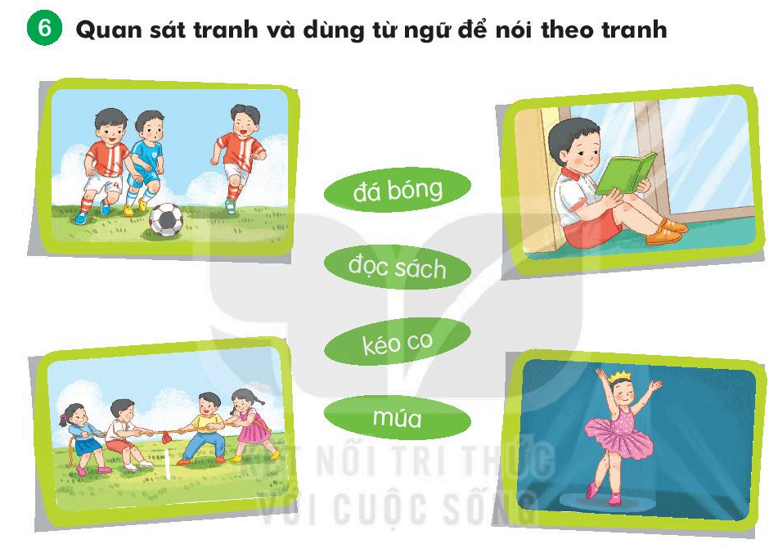


Slide 14
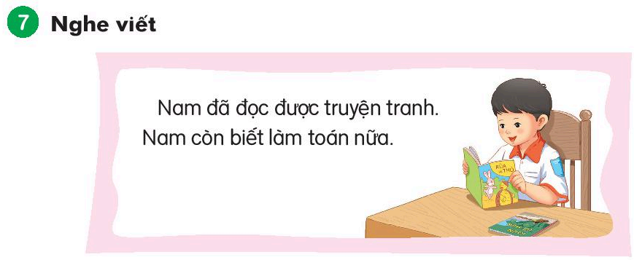

TIẾT 4

Slide 15

s
x
s
tr
ch
ch

Slide 16
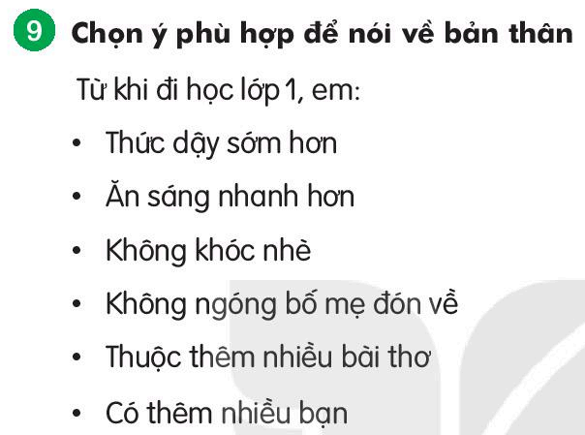
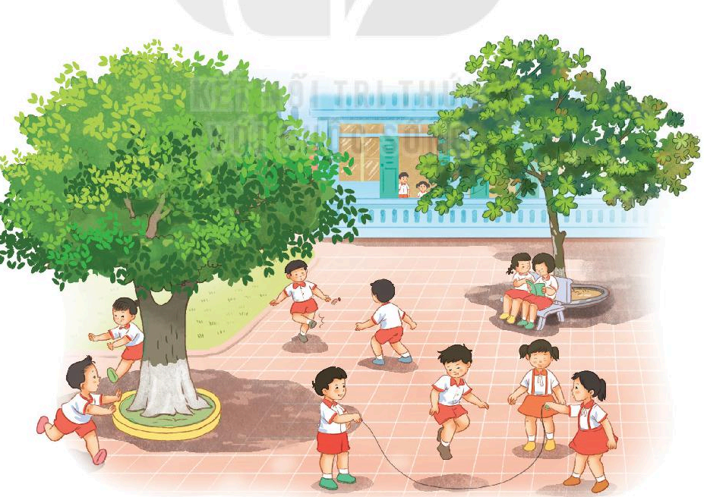

Slide 17

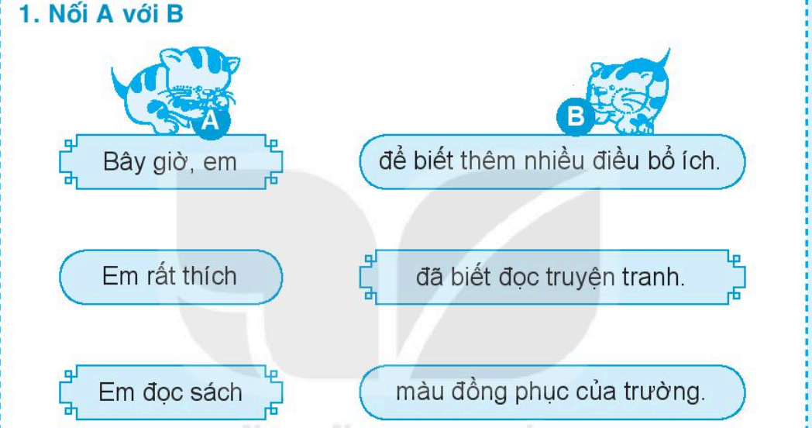

Slide 18
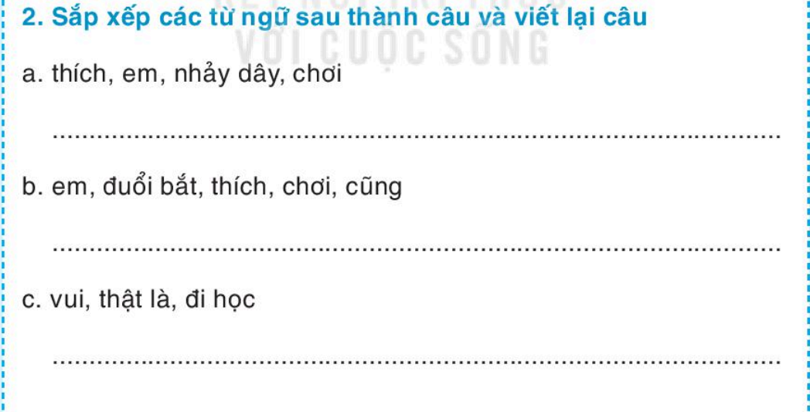

Slide 19

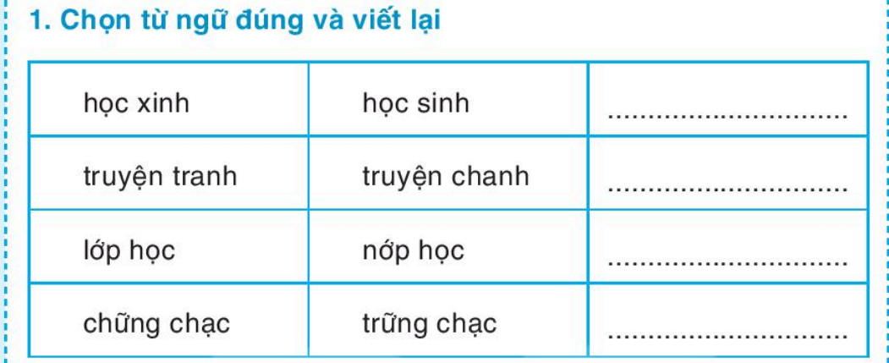

Slide 20



Slide 21

Củng cố

Slide 22


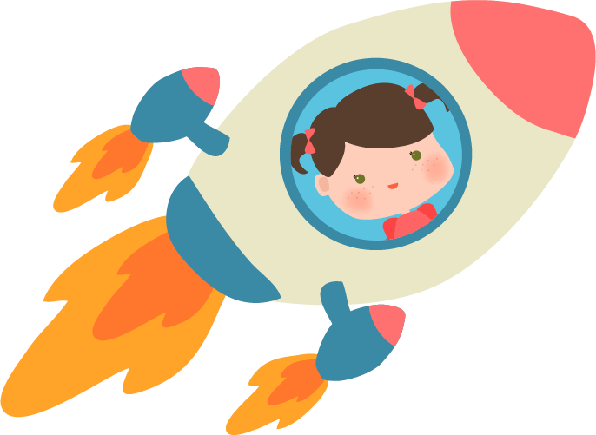


Tạm biệt và
hẹn gặp lại!

